Slide 1

Emerald资源高效利用与投稿技巧
bm7@emeraldinsight.com.cn
Notes:
各位老师下午好，非常荣幸有机会在这里和大家介绍Emerald的资源，并进行论文写作投稿方面的交流。

Slide 2




Emerald Overview
1967年，英国University of Bradford的50名学者创立
学科主要涉及管理学、图情学、工程学等
Notes:
在正式开始之前，先向大家简单介绍一下Emerald出版社。Emerald成立于1967年，是由英国Bradford大学的50名学者共同创立的。在创立之初我们就专注于学术出版，学科主要涉及管理学、工程学、图请学及其他人文社会科学。

Slide 3


Influence & Impact
世界主要的学术出版社之一
客户和作者群覆盖：泰晤士高等教育TOP 200高校 金融时报TOP 100 商学院
100% of the THE top 200 universities worldwide are Emerald customers
We have authors all of the THE top 200 universities worldwide
All of the FT top 100 business schools worldwide are Emerald customers
We have authors from all of the FT top 100 business schools worldwide
Notes:
经过60年的发展，Emerald已经成为世界上重要的人文社科出版社之一，我们的客户和作者群遍布全球，覆盖times高等教育排名前200的大学和金融时报百强商学院。

Slide 4

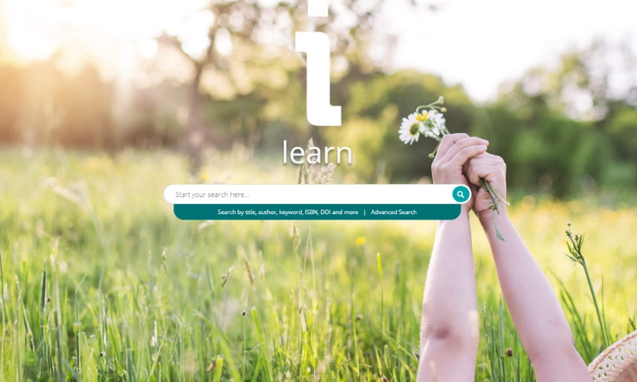

Emerald资源介绍
数据库平台使用
国际期刊投稿技巧

Slide 5

Emerald资源介绍
Nurturing Fresh Thinking
Notes:
首先，我们来了解一些Emerald有哪些学术资源

Slide 6

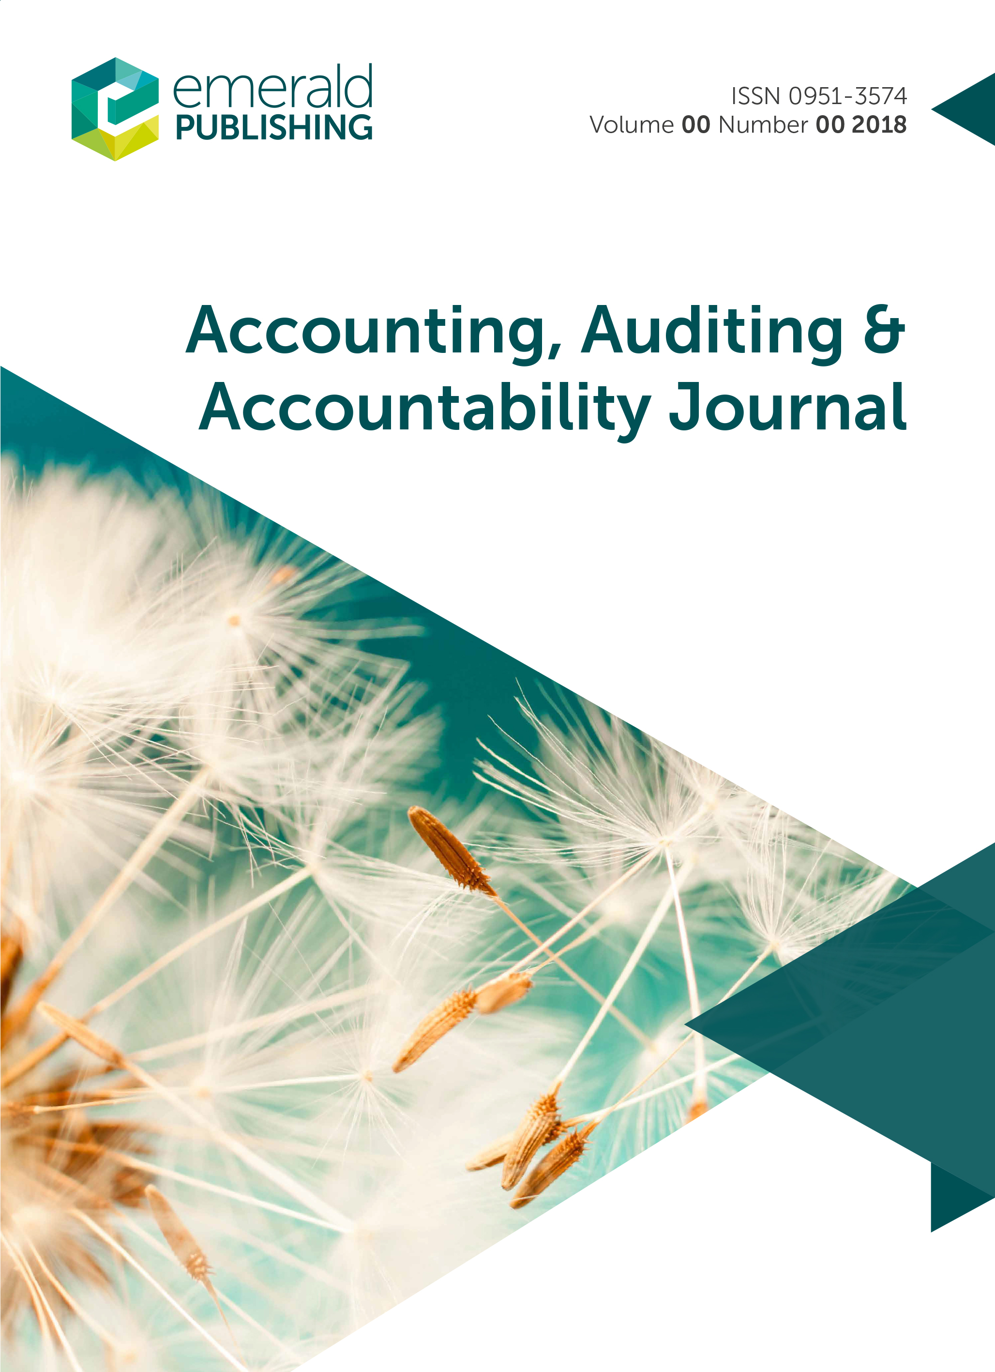
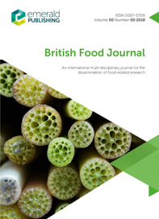




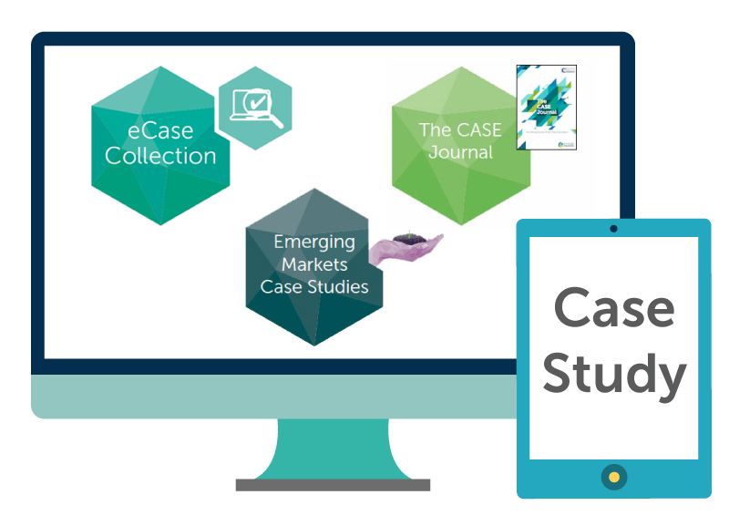


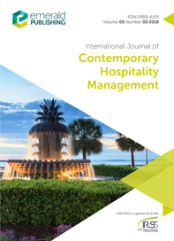

Emerald Resources
学术期刊 380+
科研图书 5000+
商业案例 3300+
Notes:
Emerald资源主要分为期刊、图书和案例集三大类

Slide 7





Emerald 管理学期刊 A leading library of management research
284
管理学5大分支学科
管理科学与工程 工商管理 公共管理
图书情报与档案管理 农林经济管理
Notes:
期刊方面，Emerald在管理学领域共有283种期刊，是该研究领域单一出版量最大的出版社之一
范围涵盖了管理学五大分支学科，另外还涉及一些跨学科和交叉领域的期刊 如教育管理 环境管理等等
管理学期刊分为左边这12个学科合集，其中运营物流与质量管理、市场营销、信息知识管理等都是我们的优势学科合集

Slide 8
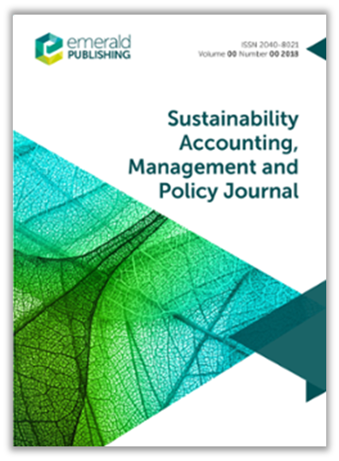
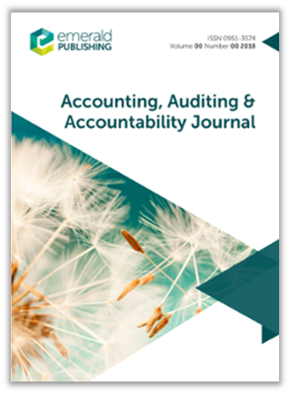
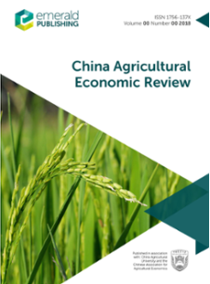
Accounting, Finance & Economics
含41本期刊，92%为WoS收录，年下载量达320万次。
主题范围覆盖：数字会计与会计信息系统、企业融资与并购、风险管理策略、金融管理、环境管理会计、碳核算和碳交易。
期刊名称 | 收录 | 分区 | IF
Sustainability Accounting Management and Policy Journal | SSCI | Q1 | 7.2
Accounting, Auditing & Accountability Journal | SSCI | Q1 | 3.4
International Journal of Manpower | SSCI | Q1 | 3.5
China Agricultural Economic Review | SSCI/SCIE | Q1 | 4.6

Slide 9
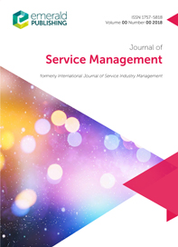

Business, Management & Strategy
含50种WoS收录期刊，包括28种Q1、Q2期刊。
注重理论与实践结合，涉及众多知名企业案例，包括Apple, Airbnb, Disney, Ford, General Motors, IBM, McDonalds, Microsoft, Nike……
期刊名称 | 收录 | 分区 | IF
Journal of Service Management | SSCI | Q1 | 7.9
International Journal of Retail & Distribution Management | SSCI | Q1 | 5.5
Management Decision | SSCI | Q1 | 5.1
International Journal of Entrepreneurial Behavior & Research | SSCI | Q2 | 4.7
Chinese Management Studies | SSCI | Q3 | 2.3

Slide 10


Marketing
同时具备了学术质量和现实意义，其中91%的期刊被Scopus收录，12本期刊被SSCI收录，具有很强的主题针对性（eg. 体育营销，公益营销，时尚营销）。
期刊名称 | 收录 | 分区 | IF
Journal of Research in Interactive Marketing | SSCI | Q1 | 11.6
International Journal of Bank Marketing | SSCI | Q1 | 6.9
Journal of Product & Brand Management | SSCI | Q1 | 5.7
International Marketing Review | SSCI | Q2 | 4.6
Journal of Services Marketing | SSCI | Q2 | 4.5

Slide 11
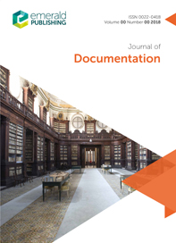
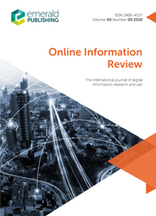
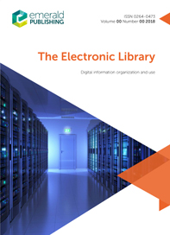
Library & Information Sciences
包含16种高质量期刊，涉及许多细分的主题性期刊。合集中有6本期刊被SSCI/SCIE/EI收录。
期刊名称 | 收录 | 分区 | IF
Online Information Review | SSCI/SCIE/EI | Q1 | 3.5
Aslib Journal of Information Management | SSCI/SCIE/EI | Q1 | 3.1
Journal of Documentation | SSCI | Q2 | 2.0
The Electronic Library | SSCI | Q2 | 1.5
Data Technologies and Applications | SSCI/SCIE | Q2 | 1.5
Reference Services Review | SSCI | Q3 | 1.0

Slide 12

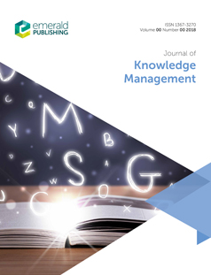
Information & Knowledge Management
12种期刊均被Scopus收录，9种被SSCI/SCIE/EI收录，包括世界著名的知识管理期刊Journal of Knowledge Management 和“万维网”术语发源期刊 Internet Research。
期刊名称 | 收录 | 分区 | IF
Journal of Knowledge Management | SSCI | Q1 | 9.5
Journal of Enterprise Information Management | SSCI | Q1 | 6.4
Internet Research | SSCI/SCIE | Q1 | 6.8
Journal of Intellectual Capital | SCIE/EI | Q1 | 6.8
Information Technology & People | SSCI | Q1 | 5.6
Industrial Management & Data Systems | SCIE/EI | Q2 | 4.7

Slide 13

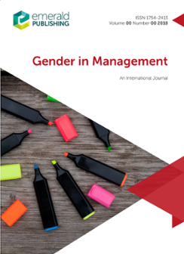

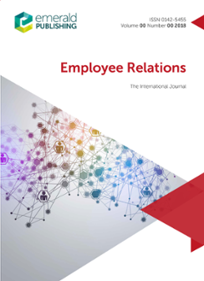
HR, Learning & Organization Studies
人力资源与组织研究期刊合集内25本期刊均被Scopus收录，90%期刊被WoS收录，年下载量达450万次；主题范围包括：职业发展、性别与组织、组织行为、人才管理、团队管理、员工福利；
《性别与管理》
SSCI Q1收录
2024 IF=2.6
《管理心理学杂志》
SSCI Q2收录
2024 IF=2.7
《雇员关系》
SSCI Q2收录
2024 IF=3.2

Slide 14
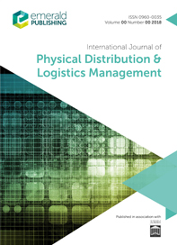
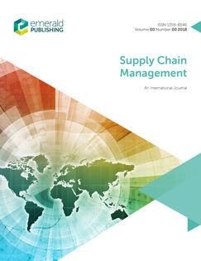

Operations, Logistics & Quality
运营物流与质量管理学科合集内15本期刊均被Scopus收录，10本被SSCI/SCIE/EI收录，年下载量高达320万次；主题范围覆盖：供应链管理、质量控制、生产管理、冷链管理、绿色供应链、服务管理、技术管理等。
《物资流通与后勤管理国际期刊》
SSCI Q1收录
2024 IF 7.3
《供应链管理》
SSCI Q1收录
2024 IF 8.4
《经营与生产管理国际期刊》
SSCI Q1收录
2024 IF 7.4
Notes:
运营与物流学科专辑 的整体质量都很高 有 10本收录 均为SSCI 1区的期刊，

Slide 15
LIS期刊出版社分布
Web of Science 收录的INFORMATION SCIENCE & LIBRARY SCIENCE学科期刊共计162本，其中Emerald有22本，是该领域期刊数量最多的出版社之一（SSCI收录10本）。
Notes:
虽然不是很大的出版社，但图情对我们是很重要的学科领域。
高质量期刊还是比较多的，在行业领域也比较有优势。

Slide 16
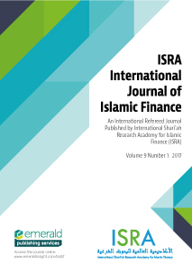
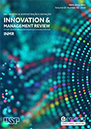
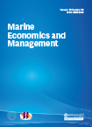


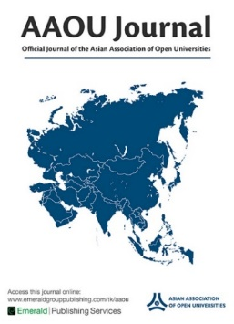

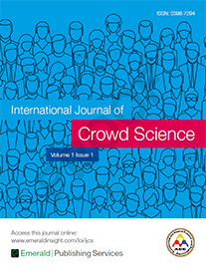
Emerald 开放获取期刊 Full access to open research worldwide – 80+ journals
International Journal of Climate Change Strategies and Management
Asia Pacific Journal of Innovation and Entrepreneurship
Asian Association of Open Universities Journal
European Journal of Management and Business Economics
Higher Education Evaluation and Development
ISRA International Journal of Islamic Finance
Journal of Capital Market Studies
International Hospitality Review
中国地区
International Journal of Crowd Science
Journal of Intelligent and Connected Vehicles
China Political Economy
Marine Economics and Management
Forestry Economics Review
Journal of Industry-University Collaboration
Modern Supply Chain Research and Applications
Smart and Resilient Transportation
Notes:
近年来，为顺应开放获取的国际出版趋势，积极探索和全球范围内学术机构的创刊合作，目前共计创办80+本开放获取期刊 期刊内容均可免费访问，在中国地区 我们也和10家机构合作创办了8本期刊 欢迎大家了解与积极投稿

Slide 17

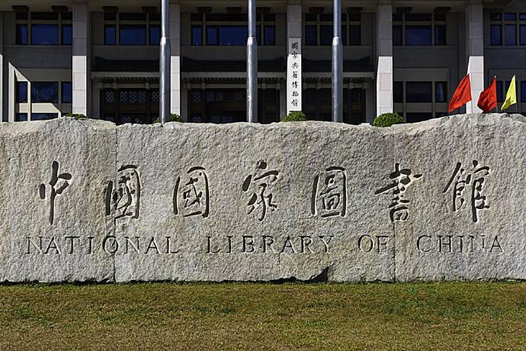
Emerald 全文期刊回溯库（1898-2000） Preserving over 100 years of management research online
2010年由国家图书馆正式引进全国在线
目前已有近1000家用户
免费注册申请使用
近180种期刊，11万篇文章
所有期刊从第一卷第一期开始，最早可回溯至1898年
Notes:
免费获取资源除了期刊 还有emerald全文期刊回溯库。所有高校都可免费申请使用。回溯库中的期刊都可以从第一卷第一期开始，最早可回溯至1898年，资源内容也是很丰富的。也欢迎大家来关注了解一下我们的全文期刊回溯库。

Slide 18







Emerald 英文图书 High quality, cutting-edge research across a range of subjects
5000册+图书，包含系列书、专著、参考书、手册等
200+主题领域，涉及管理学、经济学、社会学、教育学等
The British Book Awards学术教育专业领域最佳出版社
The IPG Independent Publishing Awards年度独立出版社
Notes:
除了前面提到的期刊资源，我们另一部分非常重要的就是图书资源
Emerald共有
四本就是获奖图书中的一部分

Slide 19
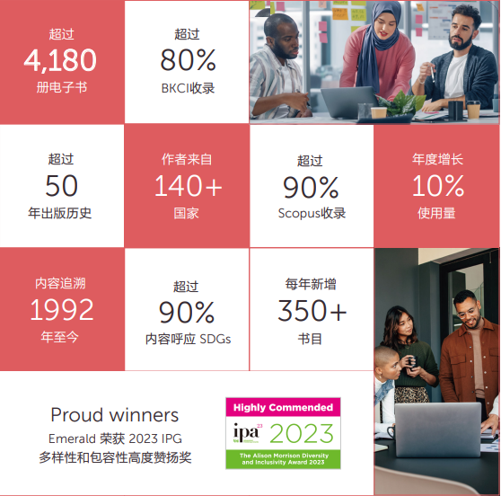
Emerald 电子图书 Covering topics that resonate with the real world
4100+册电子图书，其中80%以上为BKCI收录，90%以上为Scopus收录
电子书最早可追溯至1991年，作者来自140+国家和地区
拥有2大学科合集、10个细分学科合集
Notes:
我们目前有3600多册的图书实现了电子化，大家也可以了解一下。

Slide 20


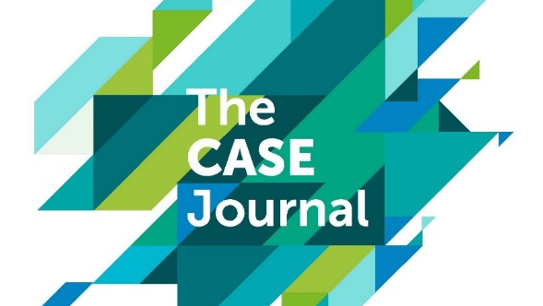
Emerald 案例集（3300+） Authentic business scenarios for the classroom
新兴市场案例集
1550+案例，
亚、非、拉等新兴市场国家
包含案例和教学注释
案例期刊
商学院授权案例
550+案例
欧洲、亚洲、北美、南美
美国案例协会官方期刊
1200+案例
达顿商学院、凯洛格商学院
复旦大学管理学院，美国供应链管理专业协会……
Notes:
最后我们还有一部分学科资源是案例集，独家推出了新兴市场案例集，主要聚焦亚非拉等新兴市场国家地情况，包含1400多个案例，富有非常丰富的教学注释。出版的案例期刊包含500多个案例，是美国案例协会官方期刊。也和世界顶尖的管理学院合作出版了1200多个商学院地授权案例。以上就是emeral资源方面的介绍。

Slide 21

数据库平台使用
https://www.emerald.com
Notes:
了解了Emerald的资源之后，我们来看一下如何在Emerald的数据库平台获取到这些资源。下面就是Emerald数据库的链接，在机构IP范围内输入之后，就可以进入这样一个主页

Slide 22
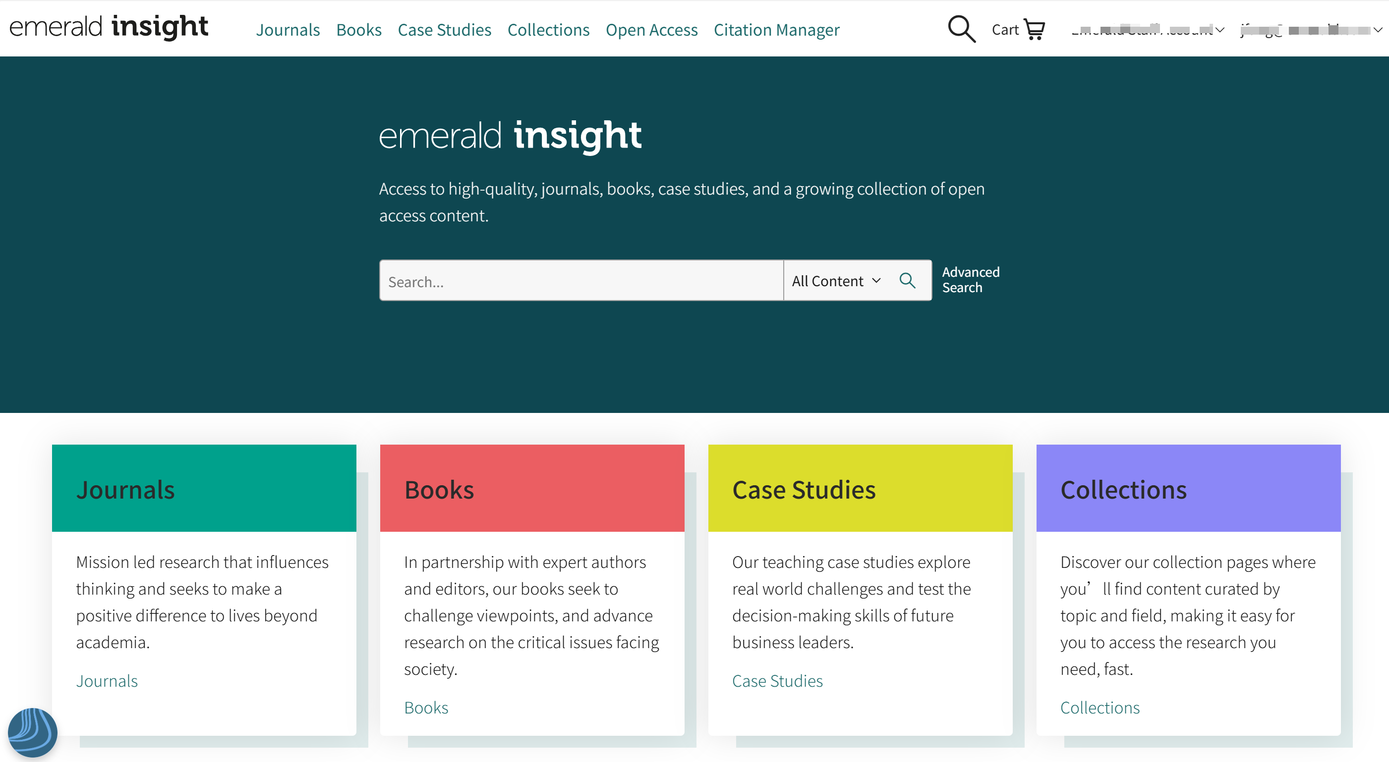
在授权IP范围内登陆Emerald主页，获得机构订购资源的访问权限
注册个人账号
资源检索

Slide 23




Emerald平台主要功能
在使用Emerald平台上遇到任何问题随时联系
Email: ops@emeraldinsight.com.cn
QQ: 2565962796
Tel: 010-82250212

Slide 24
检索-Search

Slide 25
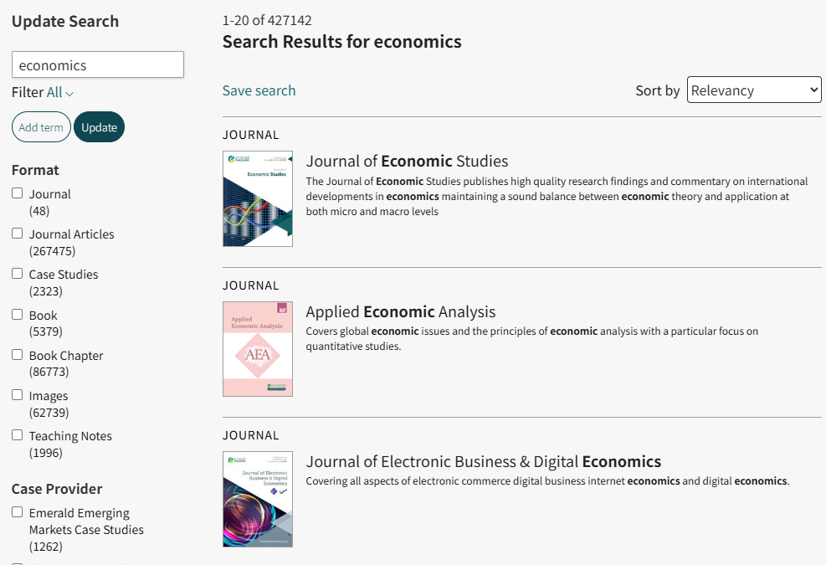
更新检索 – Update Search
检索结果
精确筛选
根据相关性与时间顺序排序
直接检索的结果将按照Journal-Journal Articles的顺序进行呈现

Slide 26
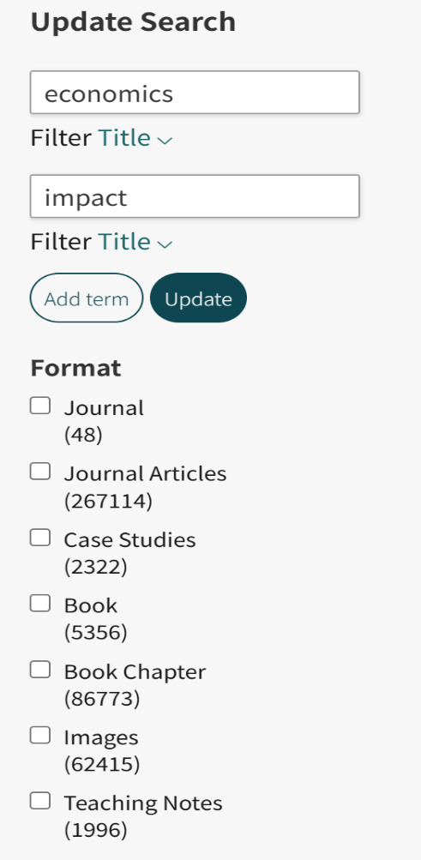
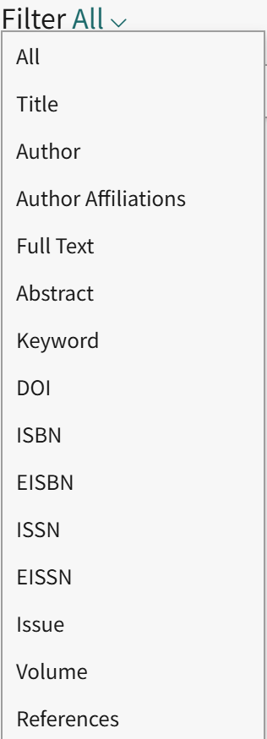
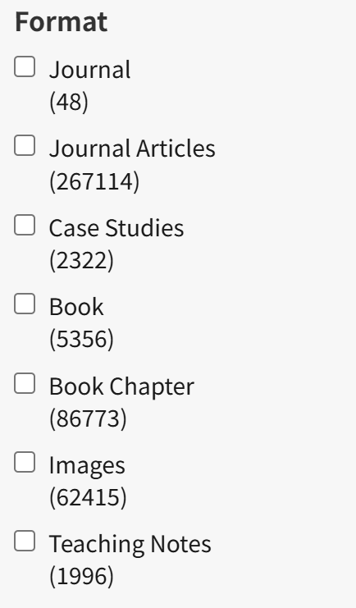
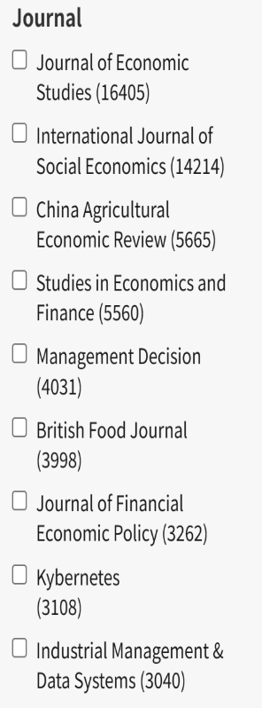
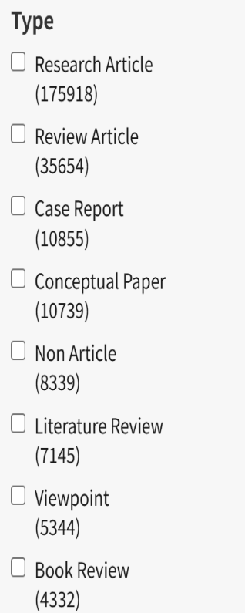
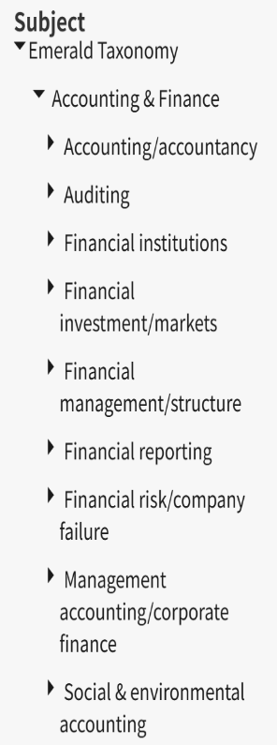
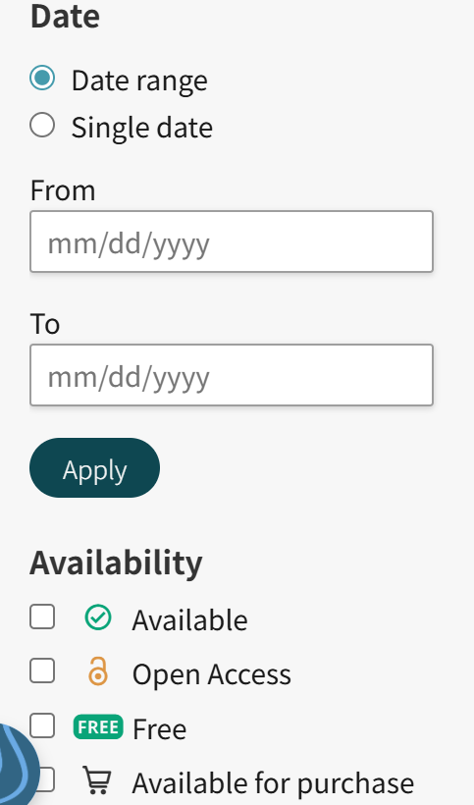
更新检索 – Update Search
检索页面左侧对结果进行二次筛选：
资源类型、所属期刊、学科、出版时间、权限范围等
选择检索词出现的范围
点击添加检索项
可添加至6个
筛选条件

Slide 27
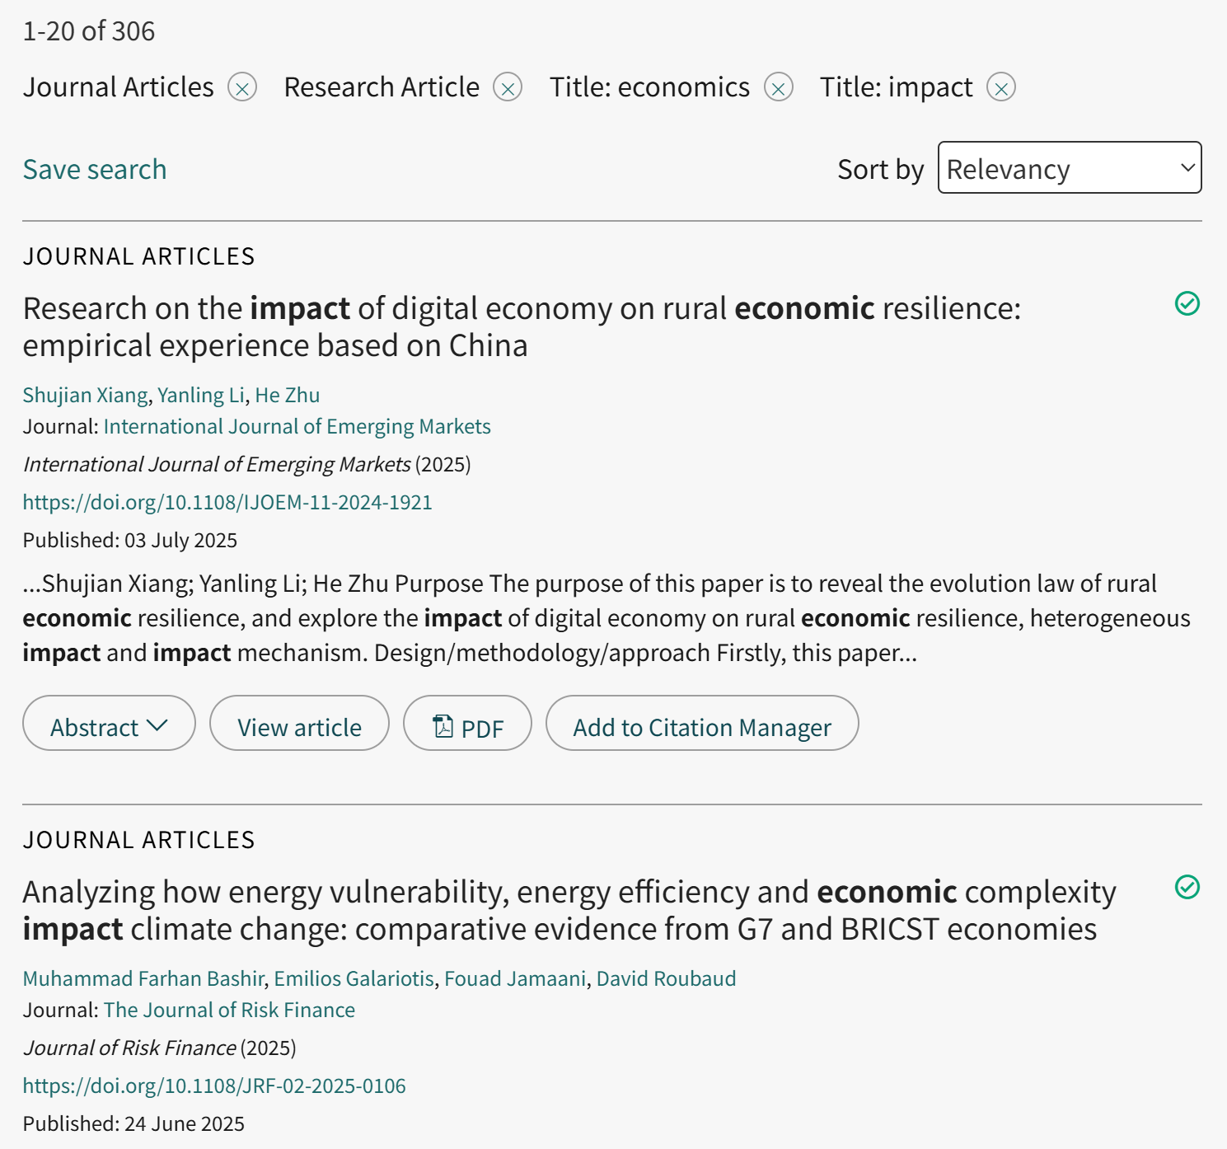
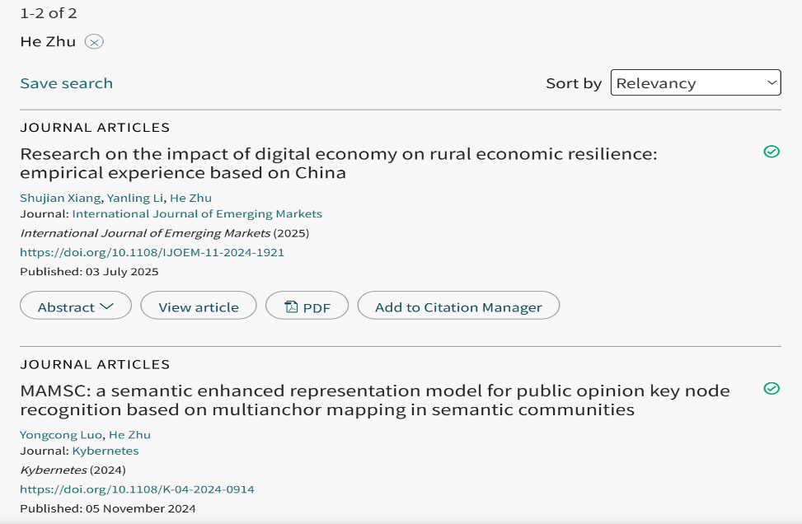
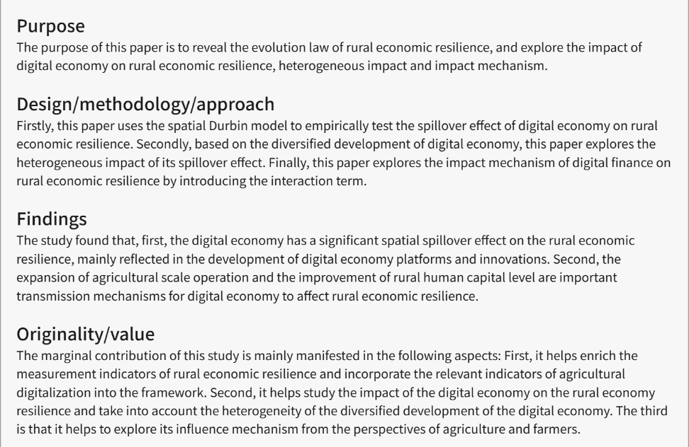
检索结果
检索条件
资源类型
访问权限
作者在Emerald出版的所有内容
完整摘要

Slide 28
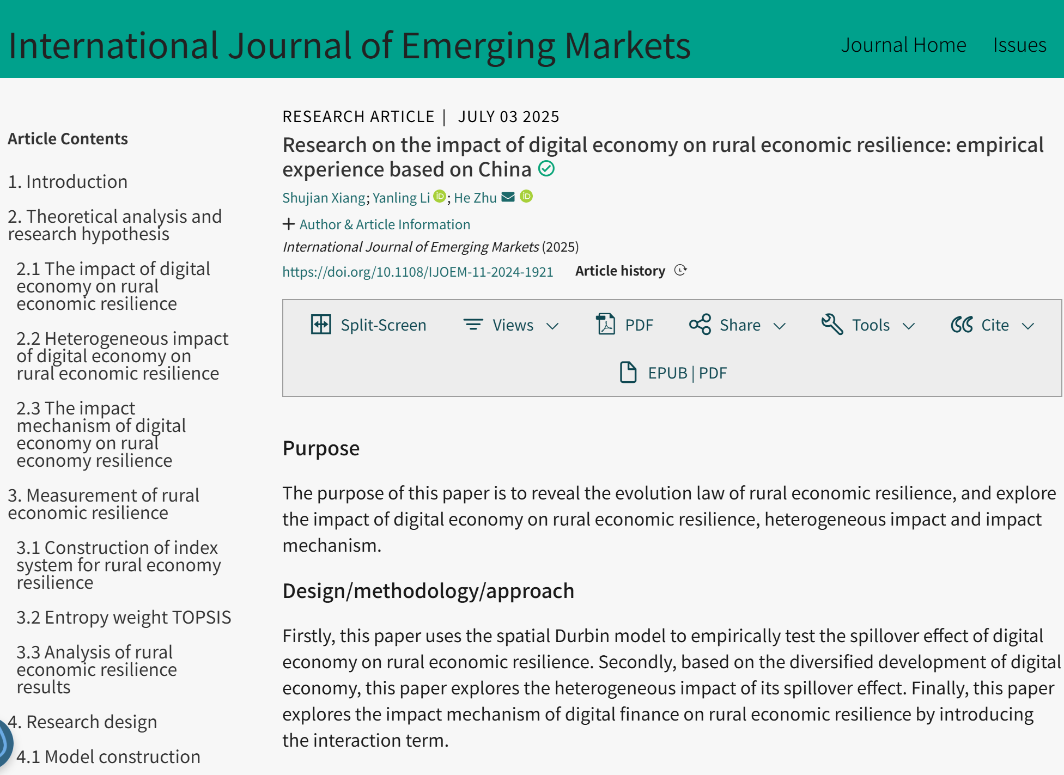
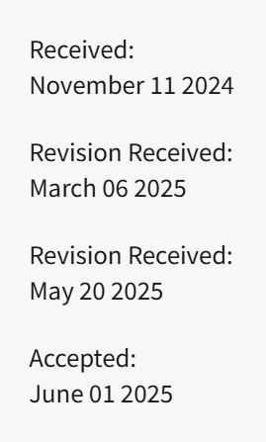


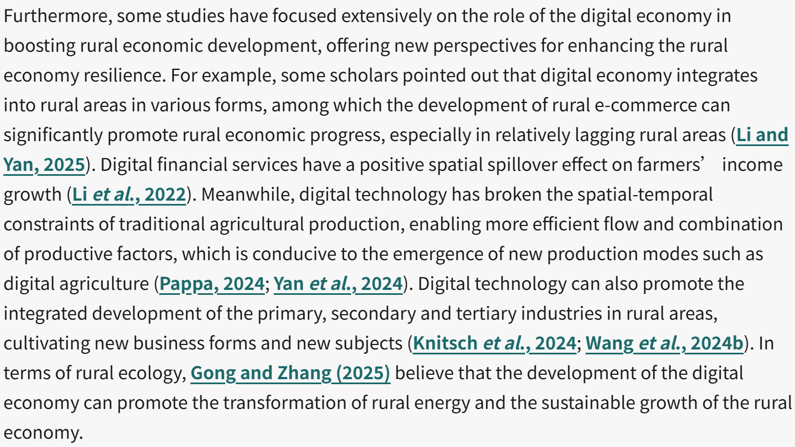
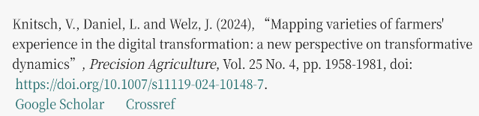
文章页面
点击文章各部分进行跳读
查看文章接收时间线
分屏阅读
获取许可
导出引文，导入EndNote、Mendeley等文献管理软件
点击文献，查看详情

Slide 29
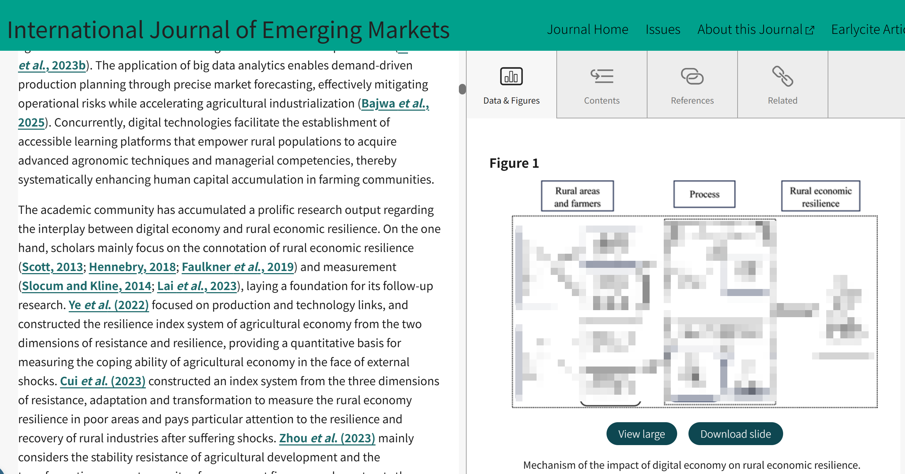
文章页面：分屏阅读
左侧显示文章正文
右侧可分屏查看文章图表、目录、参考文献、相关阅读资料

Slide 30
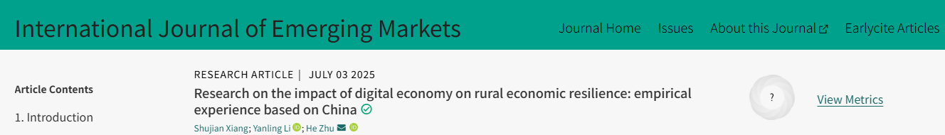
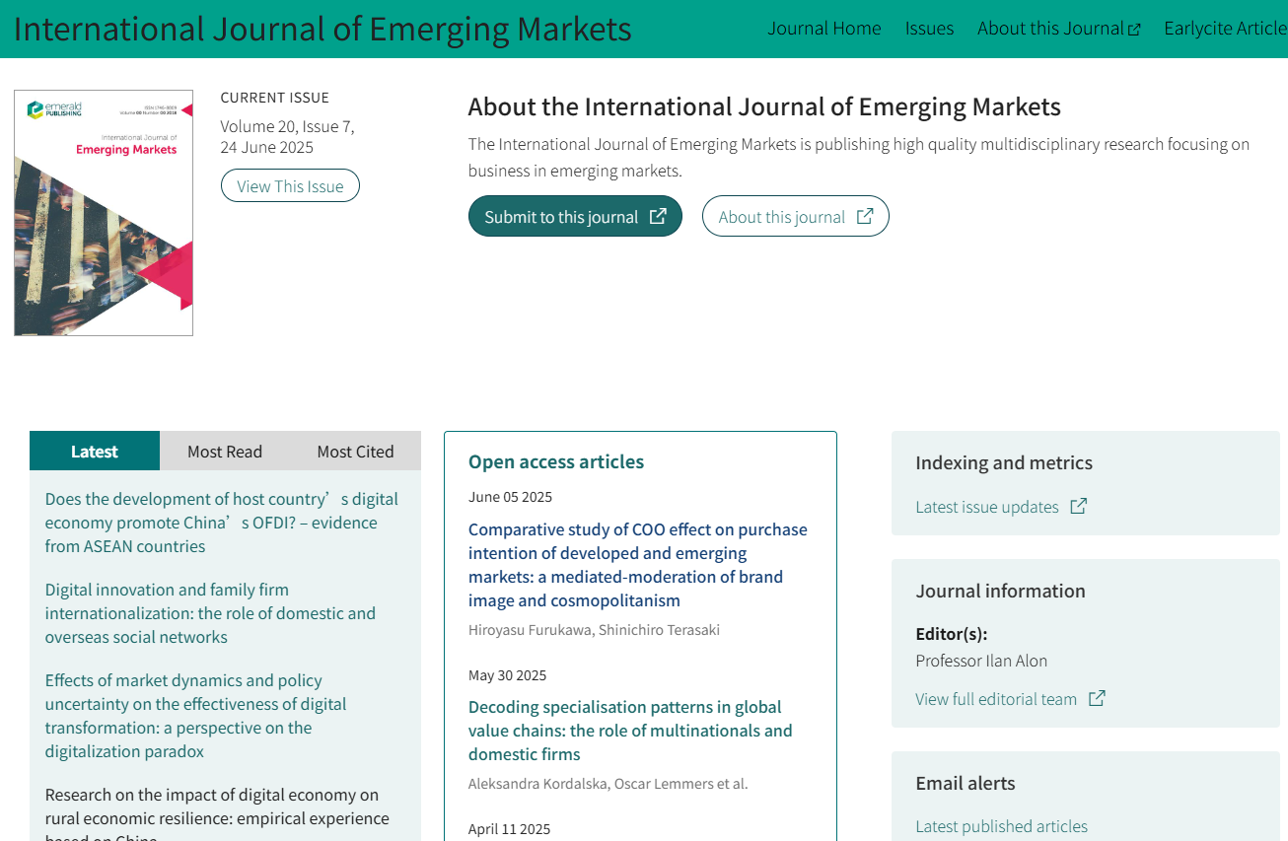
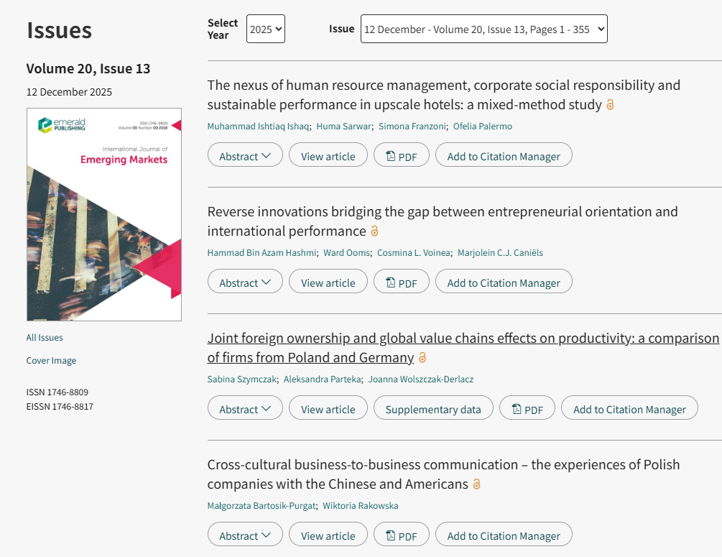
期刊主页
1
2
选择出版年份和期次
1
点击Journal Home访问期刊主页
2
点击Issues访问期刊全部期次

Slide 31
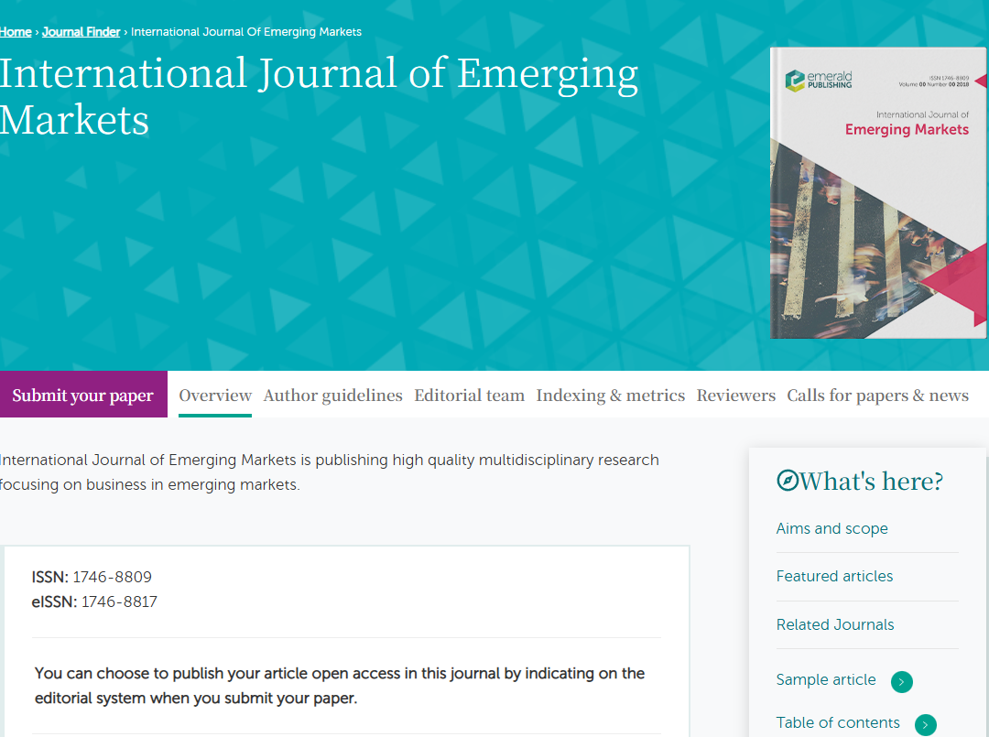
期刊主页
点击About this Journal查看期刊基本信息
查看期刊Aims and scope，作者投稿指南，收录情况，编委团队等信息
向期刊投稿
点击Table of contents可返回期刊主页

Slide 32
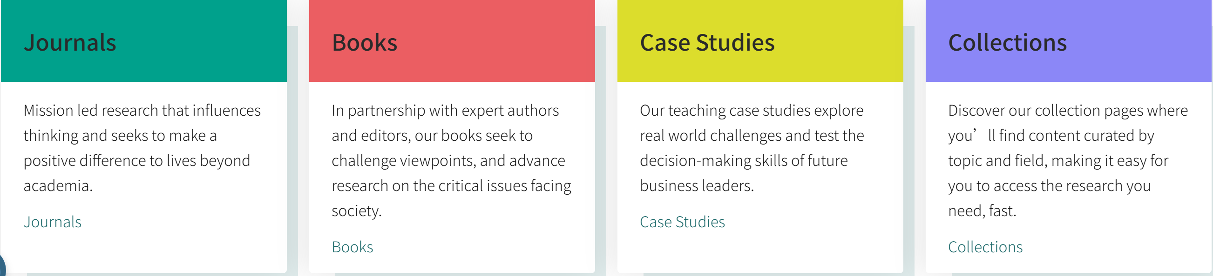
浏览-Explore

Slide 33
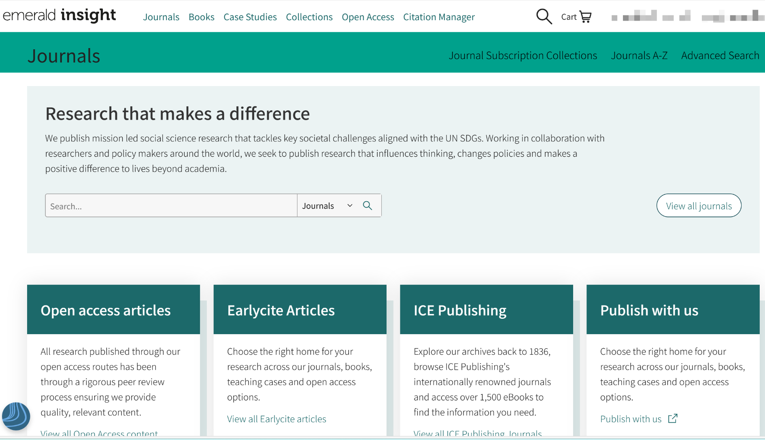
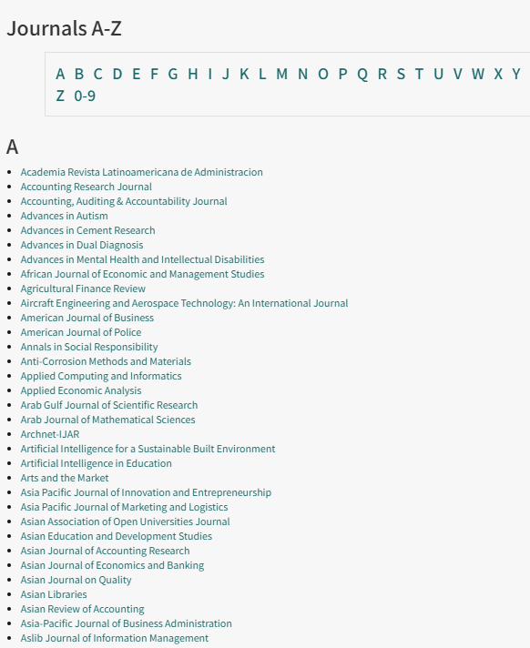
浏览资源
ICE资源与Emerald资源整合，可从Journals—ICE Publishing中查看所有ICE期刊内容

Slide 34

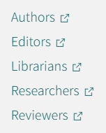
For Authors
作者指南、征稿信息
For Editors
期刊运营、宣传推广
For Reviewers
同行评审流程、成为审稿人
For Librarians
MARC数据、客户支持
For Researchers
论文写作指南、研究技巧
Publishing Services
期刊、图书、案例出版合作
辅助资源

Slide 35




远程访问
① 点击右上角 Register ，选择注册，填写姓名、邮箱等信息
② 完成填写注册之后，邮箱收到一封激活邮件，点击Activate
2
Note：在机构IP范围内登录个人账号后即获得90天远程访问权限
1

Slide 36

登录
激活邮箱后，直接跳转登陆状态，显示您的账户和机构名称
机构名称
个人账号
Notes:
这样就是注册成功的页面，会直接跳转到登录状态

Slide 37

国际期刊投稿技巧
Guide to paper submission
Notes:
完成论文之后，就进入到了投稿环节。

Slide 38



目标期刊选择方式
Step 1
关键词检索
同行推荐
按学科检索
常阅读/引用
International Journal of Operations & Production Management
International Journal of Physical Distribution & Logistics Management
Supply Chain Management
Notes:
在正式投稿以前我们肯定要选择合适的期刊。一般来说，选择合适期刊的方式有几种。
1、作者常阅读常引用的期刊肯定是首选，毕竟已经相对熟悉期刊的方向和文章的样式
2、各大数据库上检索文章关键词，看看包含同类关键词文章都发表在了哪些期刊上，那么这些期刊就可以成为我们的备选
3、和老师同行多交流，看一下他们平时都在关注哪些期刊
4、在数据库平台上进行学科浏览，看看文章相关学科下都有哪些期刊，对于目测比较合适的可以进一步了解详情

Slide 39




目标期刊 选择因素
检索与收录情况：SCIE/SSCI | → 期刊主页、引文索引数据库
期刊接受文章类型、投稿方式 | → Author Guideline
出版频率：半年刊/季刊/双月刊/月刊 | → Table of content
区域/国际性期刊 | → Aims & Scope、编委分布
是否是Open Access：便于推广 | → 注意甄别
可获取的发表经验
Notes:
对于期刊的筛选，除了主题方向是否相符以外，作者考虑的因素一般还有以下几点
期刊是否是…检索 通过期刊主页的收录信息，以及查看wos引文索引数据库来验证
作者指南中都有说明。只约稿，那我们投稿就是浪费时间
观察期刊的目录来查看出版频率，月刊和双月刊的流程进度就会比较快
看看编委情况，看看是否是国际//区域性文章
期刊的性质是否是open access，OA期刊的文章所有人都能免费访问，甄别OA期刊质量
请教1手经验，了解期刊的投稿流程与周期
解释的角度
黑色的字考虑的几点—红色的是检验方式（先说黑色，再说红色）

Slide 40

目标期刊选择方式
Step 2
Aims & Scope
Author Guideline
已发表文章
Notes:
通过以上的步骤，我们基本上可以选出3-5本期刊，为了进一步确认是否合适，我们可以进入期刊的主页，我们可以看到右边有Aims and scope，文章是否符合期刊收稿的要求，可以再查看一下sample article看一下主编的偏好。如果确定向期刊投稿的话，我们可以点击Author Guideline

Slide 41

文章撰写规范与格式调整——Author Guidelines
仔细核对期刊的作者指南
生成AI/大语言模型的使用限制
关键词数量、全文字数限制（4000-10000）
参考文献格式（Harvard/APA/MLA）
提交文本格式 Word＞PDF/LaTeX
分辨率（300dpi）、图表格式（pdf/ai/eps＞tif/jpeg/bmp）、支持的附加材料格式
图表是否单独提交
（*文中对应位置插入图表并标记序号Table 1/Figure 1+单独提供原始文件）
Notes:
在确定了期刊以后，我们就需要根据期刊的要求对文章格式进行修改。我们经常收到作者关于文章格式的询问，但其实这些信息在官网上都是有的。
我们在期刊主页找到author guideline就能够查询到非常详细的内容格式要求及规范
这里列出了一些较为常见的要求和一般标准，例如AI的使用限制，文章字数显示、参考文献格式（通常是哈佛格式）、文本格式、图片分辨率、以及图表是否需要单独提交等等
一般而言，Emerald的大部分期刊都是要求图表单独提交的，大家可以根据这个仔细修改文章

Slide 42
国际期刊投稿 —— Covering Letter
论文正文：不包含任何作者信息（投稿系统中填写）
Covering letter 建议随附上，包含有效信息：
a. 陈述向这本期刊投稿的原因
b. 文章与众不同之处 （期刊范围）
I am submitting this article to Journal of Documentation. You will see that it deals with public library management, which I appreciate is outside JDoc's normal scope. However, it focuses on the novel application of a theoretical model to the topic, and hence I think it is appropriate for JDoc.
……
虽然本文的研究对象为公共图书馆，并不属于贵刊的一般研究范围，但是，本文重点关注的是该课题理论模型的新应用，因此也同样符合贵刊的研究方向。
……
Notes:
在修改完格式以后就可以开始进行投稿操作了。当我们决定向这本期刊投稿时，我们需要注意的是，论文正文不能包含任何作者信息，同时，我们建议大家再投稿的时候附上一封Covering letter，用来陈述向这本期刊投稿的原因。如果我们这篇文章的研究方向是一个新的思路，则更要在covering letter中说明，不然就很可能被直接判定为不符合期刊主题被拒稿了。Covering letter是作者和主编交流的一个机会，所以大家一定要注意把握。

Slide 43


Online Submission
ScholarOne
注册——按步骤提交——投稿
Notes:
Emerald所有期刊都是通过ScholarOne进行投稿的
每一本不同的期刊都需要注册一个ScholarOne的账号

Slide 44
国际期刊投稿 —— Review Procedures
Publisher Checks
初步检查
Editor Evaluates
主编初审
审稿方式：两轮同行双盲评审
审稿周期（理想情况：3-4月）
主编初审：2-4周
邀请评审：2-4周
评审：6-8周
主编决定：2周
Editor Decision
主编决定
Peer Review
同行评审
Revise/Accept
修改/接收
Reject
拒稿
Production
制作
Notes:
作者将文章向期刊投稿以后，就进入到评审流程。
这里给大家展示了一下审稿过程中几个重要的流程节点。首先文章会由出版商进行初选，看看是否符合国际出版范式，通过初选的文章会交给主编进行初审，查看是否符合期刊的主题范畴，符合的话就会分配审稿人，进行同行评审，Emerald采用的都是两轮同行双盲评审。评审结束后，评审人会将评审意见交给主编，由主编做最后的决定，是接受，修改还是拒稿。整个的审稿周期在理想情况下会持续3-4个月，但最终还是要看不同期刊的具体情况。

Slide 45

如何应对审稿意见？——樊振佳 教授，南开大学，Emerald SSCI 期刊编委
Minor Changes
论文无硬伤、成功发文几率大；
建议：因审稿人的细节意见无法面面俱到，作者最好通读全文，确保没有其他类似的细节问题。
Major Changes
发文存在不确定性，可能二修、三修、甚至多轮修改后依然被拒稿；
建议：重新思考审稿人给出意见的原因：
梳理原有研究，查明是哪个环节出了问题；
若无明显问题，则是否只是与审稿人有观点冲突？
——大胆向主编提出质疑、对部分建议予以驳回、或申请更换审稿人。
Notes:
我们在审稿流程中提到了修改的环节，其实大部分文章在最终收稿之前都需要经历修改这一步，甚至我们看到有的稿件经过了3-4轮修改才被接受。针对如果根据审稿意见修改文章，我们之前在与南开大学图书馆副馆长的谈话中了解到，修改可能会分为两种情况。

Slide 46

国际期刊投稿 —— Revision Notes
Notes:
我们前面审稿流程中提到了文章修改，其实大部分文章在最终被期刊接受前都需要进行修改
Emerald是需要作者在提交修改的文稿时，在投稿系统中也同时提交revision note的，revision note中可以回应评审人提出的一些问题和修改建议，这样也会帮助审稿人和主编在看到大家的修改稿时，直接定位到我们修改的部分，了解我们修改文稿时的一些想法。

Slide 47

知而不易的常见现象
不严格遵守投稿指南，如字数超限等
Solution：仔细阅读每本期刊的Author Guideline
论文内容与期刊内容方向不符
Solution：投稿前先将摘要发给期刊主编，如方向不符，另择期刊投稿
英语语法、词句错误较多
Solution：寻求合作作者或专业的第三方做Subediting
Notes:
之前对Emerald的主编做过一次调研，反馈的一些中国作者常见的现象
实在不确定的时候也可以在投稿前将摘要发给期刊主编
最后比较困扰的

Slide 48


Emerald 语言编辑及出版支持服务
语言编辑
投稿辅助
翻译+母语润色
说明信+代投稿
同行评审
期刊匹配
详细分析+修改意见
匹配报告+初步评审
Notes:
针对这一点呢，Emerald也是推出
以行业视角关注国际出版的标准及要点，不仅提升语言
会有出版社专业人员全程协助文章出版
对于语言润色的服务，Emerald的语言编辑均为英语母语人士，博士专业学科背景。在我们的客户中，清华大学也是语言编辑服务的重点客户。
对于出版支持服务：
目标期刊选择
从出版角度初审文章并提出修改建议
投稿协助（cover letter建议、代投稿等）
投稿后评审意见解读、免费返修

Slide 49



改善论文可读性，降低被拒概率

Slide 50

THANKS
bm7@emeraldinsight.com.cn
Notes:
全部内容，如果有疑问的话，可以通过邮箱来联系我们，非常感谢大家的聆听。

Slide 51
THANKS
bm7@emeraldinsight.com.cn
Notes:
全部内容，如果有疑问的话，可以通过邮箱来联系我们，非常感谢大家的聆听。

